Slide 1
第4章 真实感图形显示

Slide 2

主要内容
三维图形显示
的基本流程
基本光照模型
取景变换
多边形表示
的明暗处理
隐藏面的消除
光线跟踪技术

Slide 3
三维图形显示的基本流程
局部
坐标系
场景造型：对物体的组成部件进行造型和放置
放置物体，将物体变换到场景坐标系
指定视点的位置和视线方向，进行取景变换，变换到视点坐标系
场景
坐标系
指定物体的表面属性和光照属性
背面剔除
指定屏幕的相关参数，进行透视投影变换
视点
坐标系
视域四棱锥裁剪
屏幕
坐标系
绘制：隐藏面消除，扫描转换，计算可见表面光亮度

Slide 4
三维图形显示的基本流程
场景造型
取景变换
背面剔除
视域四棱锥裁剪
透视变换
隐藏面消除
光亮度计算
扫描转换

Slide 5
取景变换
场景坐标系
场景的局部坐标系：完成物体的造型
场景的世界坐标系（整体坐标系）：放入待绘制的场景，定义物体之间的相互位置
如果物体被设置了动画，动画系统将提供一个随时间变化的变换矩阵，逐帧把物体变换到世界坐标系中
z
z
y
y
x
x

Slide 6
取景变换
观察坐标系
也称为摄像机坐标系或者视点坐标系
完成取景变换所需建立的第一个坐标系
如何建立观察坐标系？

Slide 7
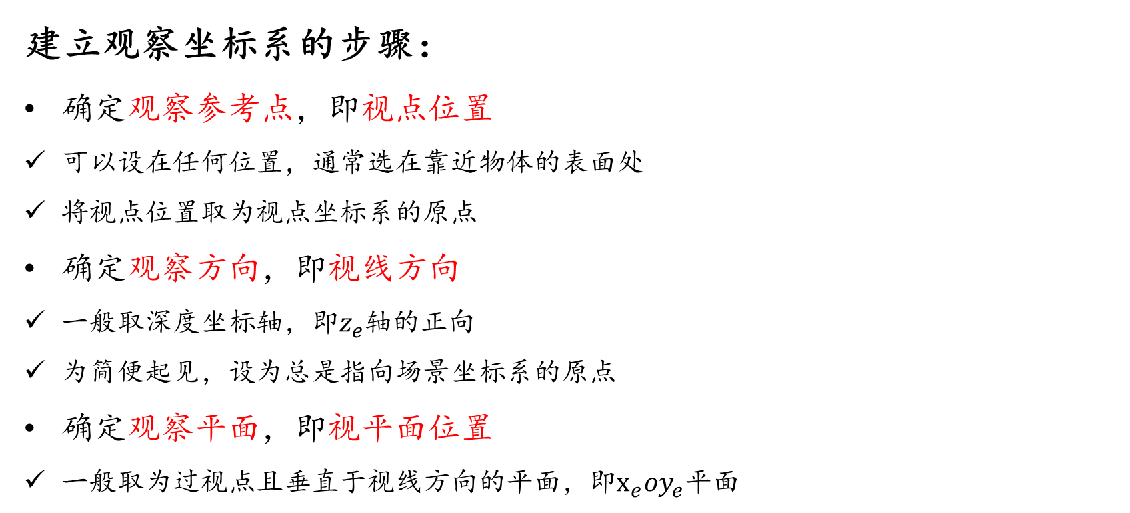
取景变换
建立观察坐标系的步骤：
确定观察参考点，即视点位置
可以设在任何位置，通常选在靠近物体的表面处
将视点位置取为视点坐标系的原点
确定观察方向，即视线方向
一般取深度坐标轴，即$z_{e}$轴的正向
为简便起见，设为总是指向场景坐标系的原点
确定观察平面，即视平面位置
一般取为过视点且垂直于视线方向的平面，即$x_{e}oy_{e}$平面

Slide 8
取景变换
场景坐标系：一般取右手坐标系
观察坐标系：通常取左手坐标系（符合人们的观察习惯）
场景坐标系和观察坐标系的位置关系：
z_{w}
视点坐标系为左手坐标系
y_{e}
x_{e}
视点E
z_{e}
O
y_{w}
x_{w}
场景坐标系为右手坐标系

Slide 9
取景变换
将物体投影到观察平面之前，必须将场景坐标系中的点转换到观察坐标系中（取景变换/视向变换）
包括平移和旋转的一系列几何变换的级联
取景变换矩阵
如何实现？(V=?)
z_{w}
视点坐标系为左手坐标系
y_{e}
x_{e}
视点E
z_{e}
O
y_{w}
x_{w}
场景坐标系为右手坐标系

Slide 10
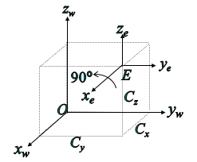
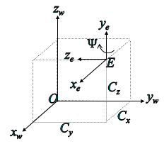
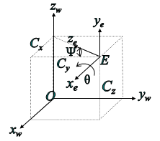
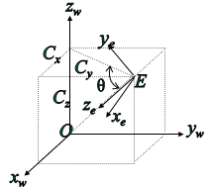
取景变换
①场景坐标系原点平移到视点位置E
②绕x_{e}轴逆时针旋转90º
③绕y_{e}轴顺时针旋转Ψ角
④绕x_{e}轴逆时针旋转θ角
z_{w}
y_{e}
x_{e}
E
z_{e}
O
y_{w}
x_{w}
⑤调整x_{e}轴指向，对x_{e}轴作对称变换

Slide 11
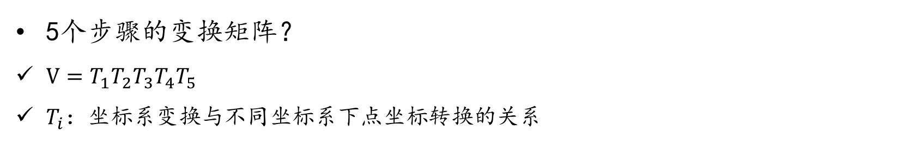
取景变换
5个步骤的变换矩阵？
$V=T_{1}T_{2}T_{3}T_{4}T_{5}$
$T_{i}$：坐标系变换与不同坐标系下点坐标转换的关系

Slide 12
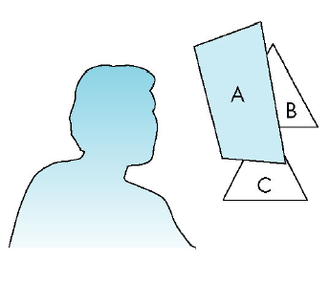
隐藏面消除（消隐）算法
从立体实物的图像中消去其隐蔽的部分
在真实感图形生成中，最复杂、最困难的问题之一
实际生活中，不透明物体挡住了从隐蔽部分发出的光线，以至人们看不见这些部分
当把物体投影到屏幕坐标系时，不会自动消去隐蔽部分
消隐的基本（核心）问题：深度排序
整体排序：画家算法
点排序：Z-Buffer算法、光线投射算法
区间排序：扫描线相关算法
……
深度与可见性

Slide 13
隐藏面消除（消隐）算法
按实现方式不同分为两大类：
景物空间消隐算法
直接在视点坐标系中确定视点不可见的表面区域
将它们表达成同原表面一致的数据结构
侧重于景中各物体之间的几何关系
图像空间消隐算法
在投影屏幕上，以屏幕像素为采样单位，确定投影于每一像素的可见景物表面区域
将其颜色作为该像素的显示光亮度
侧重于向屏幕投影后形成的图像

Slide 14
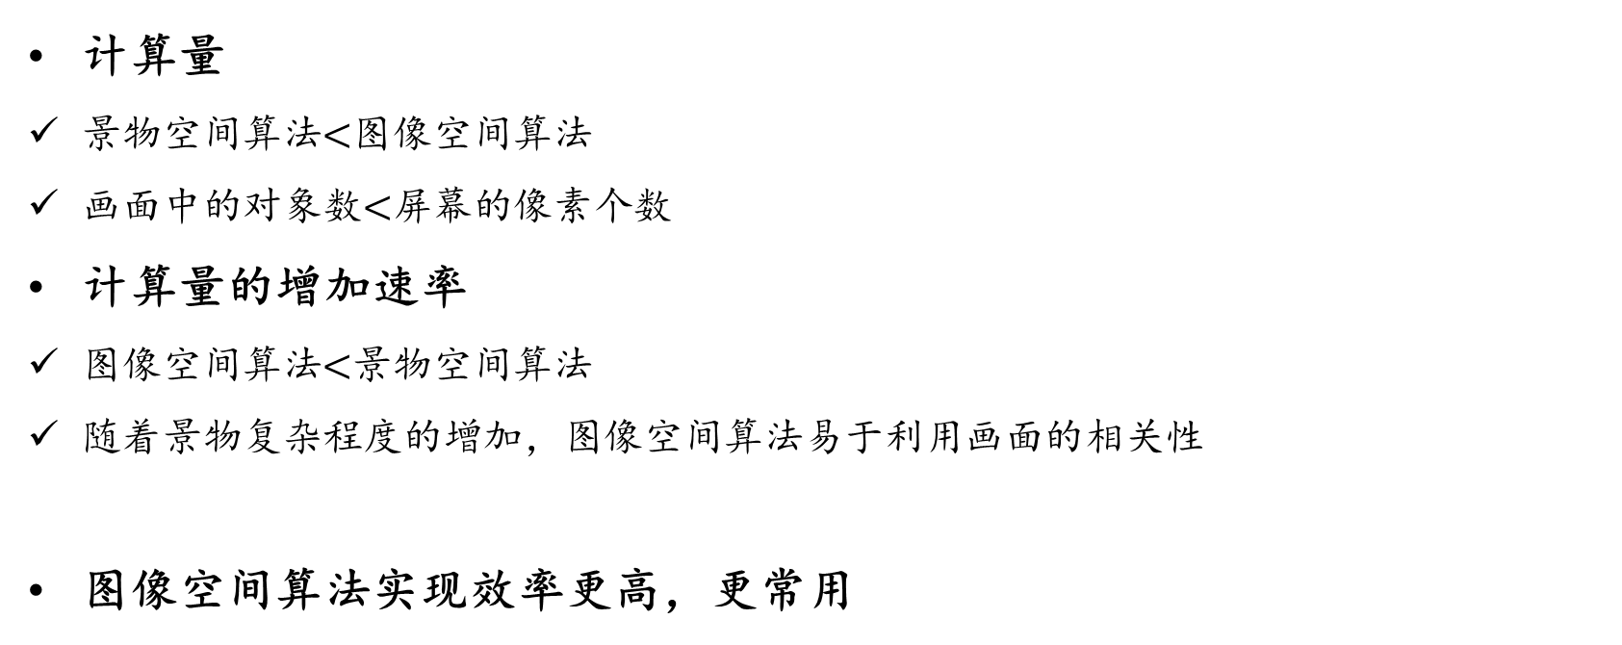
消隐算法效率
计算量
景物空间算法$<$图像空间算法
画面中的对象数$<$屏幕的像素个数
计算量的增加速率
图像空间算法$<$景物空间算法
随着景物复杂程度的增加，图像空间算法易于利用画面的相关性
图像空间算法实现效率更高，更常用

Slide 15
提高消隐算法效率的方法
利用各种形式的相关性/连贯性
物体的连贯性、面的连贯性、区域的连贯性、扫描线的连贯性、帧的连贯性
包围盒技术
避免盲目求交
空间分割技术
分而治之

Slide 16
提高消隐算法效率的方法
自隐藏面的消除
背面剔除算法（取景变换之前）
法向向量N
<90°
可见
视线向量V
>90°
法向向量N
<90°
不可见
可见
法向向量N

Slide 17
隐藏面消除-画家算法
1972年M.E.Newell受画家由远至近作画的启发
景物空间消隐算法
基本思想
对场景中的多边形按深度进行排序，形成深度优先级队列
按从远到近的顺序显示多边形

Slide 18
隐藏面消除-画家算法
基本步骤
生成深度优先级队列
从队列中依次取出多边形，计算其表面光亮度写入帧缓冲器
距视点距离远的多边形优先级低，排在队列的前端
距视点距离近的多边形优先级高，排在队列的后端
直到队列中所有多边形的光亮度都计算完毕，并写入帧缓冲器

Slide 19
隐藏面消除-画家算法
优点
简单，容易实现
适于图形的动态显示
飞行训练模拟器中显示飞机着陆情景，场景中的物体不变，只是视点在变化
只要事先把不同视点的景物优先级队列算出，再实时采用画家算法显示图形就可以实现图形的快速消隐与显示
缺点
深度排序计算量大

Slide 20
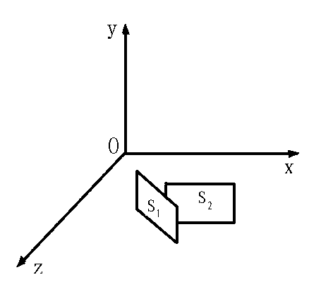
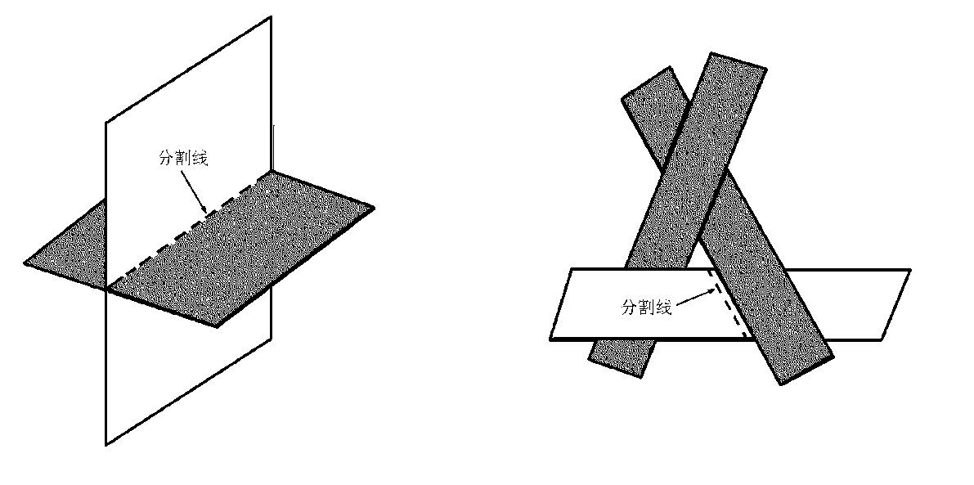
隐藏面消除-画家算法
问题：深度优先级表的建立是动态进行的。假定观察方向同Z轴同向，则最初可按各面的最小z值排序。但排序可能出错。
尽管面S1的最小z值小于面S2的最小z值，但正确顺序是面S2位于面S1前
若存在两面相交和循环遮挡，必须求交分割后再进行排序

Slide 21
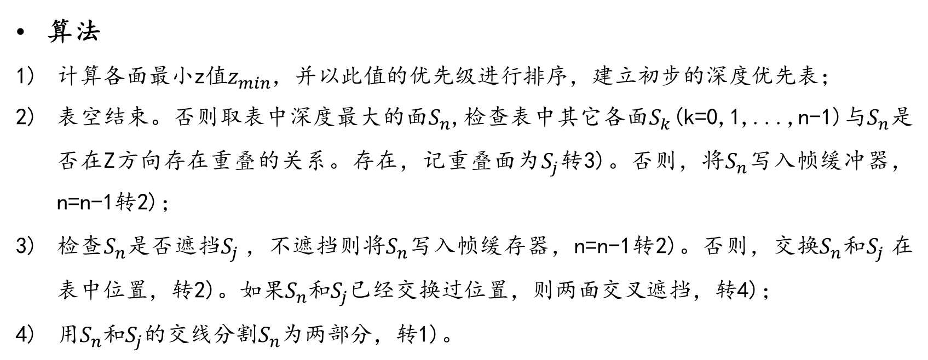
隐藏面消除-画家算法
算法
计算各面最小z值$z_{min}$，并以此值的优先级进行排序，建立初步的深度优先表；
表空结束。否则取表中深度最大的面$S_{n}$,检查表中其它各面$S_{k}$(k=0,1,...,n-1)与$S_{n}$是否在Z方向存在重叠的关系。存在，记重叠面为$S_{j}$转3)。否则，将$S_{n}$写入帧缓冲器，n=n-1转2)；
检查$S_{n}$是否遮挡$S_{j}$，不遮挡则将$S_{n}$写入帧缓存器，n=n-1转2)。否则，交换$S_{n}$和$S_{j}$在表中位置，转2)。如果$S_{n}$和$S_{j}$已经交换过位置，则两面交叉遮挡，转4)；
用$S_{n}$和$S_{j}$的交线分割$S_{n}$为两部分，转1)。

Slide 22
隐藏面消除-深度缓冲器算法
1975年Catmull提出的一种图像空间消隐算法
在像素级上以近物取代远物
有利于硬件实现，但需要较多存储空间

Slide 23
隐藏面消除-深度缓冲器算法
深度与可见性
v
ymax
u
xmax
n

Slide 24
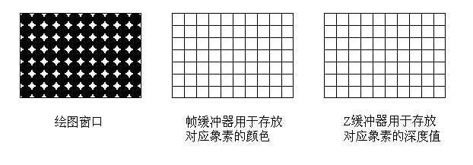
隐藏面消除-深度缓冲器算法
基本思想
将投影到显示屏上的每一个像素所对应的多边形表面的深度进行比较，取最靠近视点的表面的属性值作为该像素的属性值
用帧缓冲器（ frame-buffer ）记录该表面在该像素点的颜色或亮度值
用深度缓冲器（ Z-buffer ）记录该表面在该像素点的深度
深度缓冲器是帧缓冲器的扩充，深度缓冲器算法也称Z-Buffer算法

Slide 25
隐藏面消除-深度缓冲器算法
基本步骤
取景变换、透视变换、扫描转换将物体描述转化为屏幕坐标系中的投影坐标
初始化
深度缓冲器：初始化为离视点最远的最小值
帧缓冲器：初始化为背景的属性值

Slide 26
隐藏面消除-深度缓冲器算法
流程：
for（场景中的每一个多边形）
{
扫描转换该多边形；
for（多边形所覆盖的每一个像素点(x,y)）
{
计算多边形在该像素点的深度值z(x,y)；
if（z(x,y) > Z-buf中对应此像素点(x,y)的z值）
{
把多边形在(x,y)处的深度值z(x,y)存入Z-buf中的(x,y)处；
把多边形在(x,y)处的亮度值存入f-buf中的(x,y)处；
}
}
}
当所有的多边形都处理完后，帧缓冲器中的内容即为消除隐藏面后的图像

Slide 27
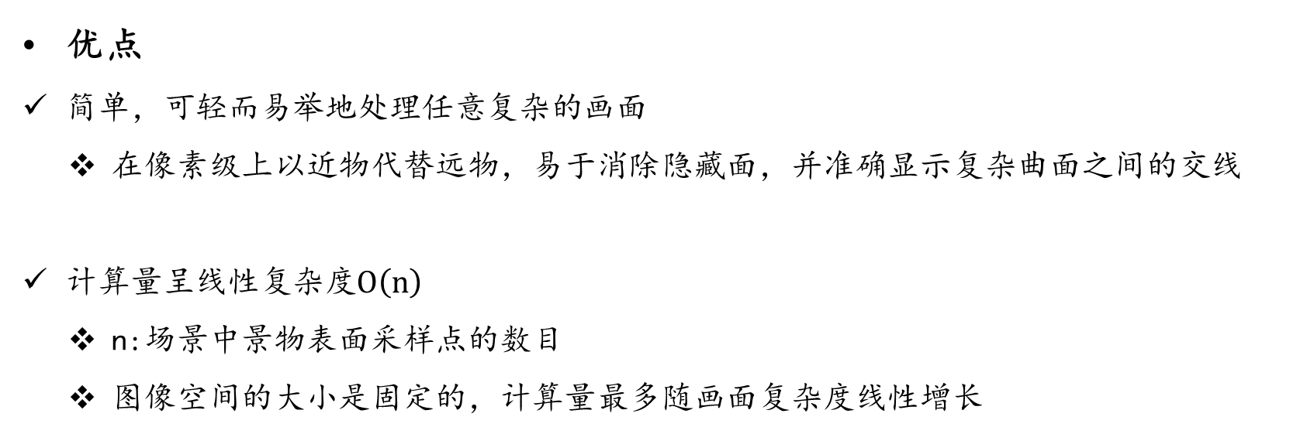
隐藏面消除-深度缓冲器算法
优点
简单，可轻而易举地处理任意复杂的画面
在像素级上以近物代替远物，易于消除隐藏面，并准确显示复杂曲面之间的交线
计算量呈线性复杂度$O\left(n\right)$
n:场景中景物表面采样点的数目
图像空间的大小是固定的，计算量最多随画面复杂度线性增长

Slide 28
隐藏面消除-深度缓冲器算法
优点
无需对各景物表面片做深度预排序
景物表面上的可见点可按任意次序写入深度缓冲器和帧缓冲器
易于硬件实现
图形工作站上带有用于消隐的深度缓存，克服了深度缓存算法占用大量存储单元的缺点
很多微型机上都装有基于深度缓冲器算法的图形加速卡

Slide 29
隐藏面消除-深度缓冲器算法
缺点
需要很大的存储空间
例如：像素数目500*500，深度值采用浮点型（4字节），除刷新缓存外，还需500*500*4=1M字节的额外存储空间
在实现反走样、处理透明和半透明等效果方面存在困难，并产生巨大的处理时间开销
由于在帧缓冲器内的同一像素点上可见表面的写入顺序是不确定的，所以可能导致画面上的局部错误

Slide 30
隐藏面消除-深度缓冲器算法
改进一：如何减少需要相对测试的多边形平面数？
最大最小测试
Xmin
Xmax
不重叠,不可能互相遮蔽
测试无确定结果
对每条边进行最小最大测试

Slide 31
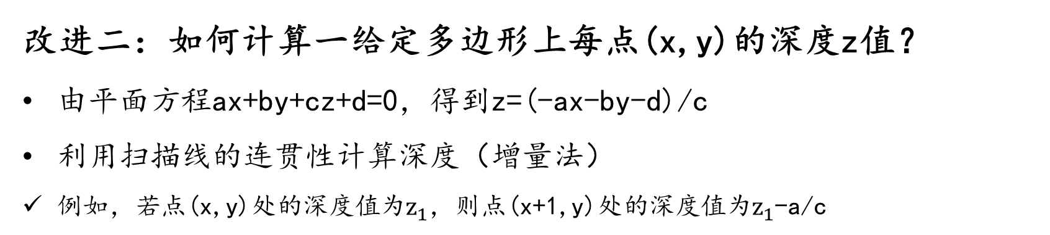
隐藏面消除-深度缓冲器算法
改进二：如何计算一给定多边形上每点(x,y)的深度z值？
由平面方程ax+by+cz+d=0，得到z=(-ax-by-d)/c
利用扫描线的连贯性计算深度（增量法）
例如，若点(x,y)处的深度值为$z_{1}$，则点(x+1,y)处的深度值为$z_{1}$-a/c
y_{max}
x_{max}

Slide 32
隐藏面消除-深度缓冲器算法
改进三：如何降低对空间存储空间的需求？
图像空间划分为4、16甚至更多的子正方形或条状区域
在最小情况下，只对应一条扫描线的深度缓冲器
扫描线相关算法

Slide 33
光照模型
来自光源和周围环境的入射光照在景物表面，可能被吸收、反射、透射
反射光和透射光的光谱分布—决定景物表面的颜色
反射光和透射光的强弱—决定景物表面的明暗程度
光照模型(Illumination Model):根据光学的有关定律，计算景物表面上任意一点投向观察者眼中的光亮度的大小和色彩组成的数学模型
描述光照射到物体表面后发生的反射、折射和吸收等物理现象
表示光源与景物表面及其材质之间的相互作用
着色处理：根据光照模型计算并显示像素颜色的过程

Slide 34
光照模型
来自光源和周围环境的入射光照在景物表面，可能被吸收、反射、透射
吸收（吸收的入射光能转化为热能）
反射
透射
不仅取决于景物表面的表面特性还取决于入射光源的照明特性

Slide 35
表面特征
景物表面的材质
反射系数—决定入射光中有多少光线被反射
当表面对不同波长的光具有不同的反射系数时，就会出现色彩
当表面反射系数随表面位置而变化时，就会出现图案纹理
透明系数—决定有多少光线从景物表面后面透射过来
透射光决定透明物体的色彩
景物表面的朝向
景物表面与光源的相对位置（光的衰减）

Slide 36
照明特性
光源的性质
几何性质
点光源、线光源、面光源、体光源
色彩（光谱分布）
光强
方向

Slide 37
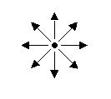
照明特性
点光源
位于空间某个位置，从该位置均匀向周围发射光线
线光源和面光源
在一条直线或平面上，均匀放置足够数量的点光源，计算量大
日光灯

Slide 38
光照模型
根据其推导原理可分为两种
几何光照模型
基础是几何光学原理
在其公式推导过程中假设多个理想条件，数学表达形式较为简单
一般为经验模型，精度较低
主要用于图像的渲染领域
物理光照模型
基础是电磁波反射理论
数学表达形式复杂
精度较高，能客观描述光照物理现象
一般用于光谱分析等物理领域

Slide 39
几何光照模型
局部光照模型
以实际物体表面的微平面理论为基础，反映表面的粗糙度对反射光强的影响
根据材料的物理性质决定高光颜色
整体光照模型
考虑周围环境对景物表面的影响
不仅能模拟连续的明暗色调、镜面高光、阴影
还能模拟镜面映像、光的折射、相邻景物表面之间的色彩辉映等较为复杂精致的效果

Slide 40
几何光照模型
简单的局部光照模型（简单光照模型）
基于经验
只考虑光源直接照射在景物表面所产生的光照效果
假定物体表面是理想光滑的，均匀反射率
高光颜色与材料无关

Slide 41
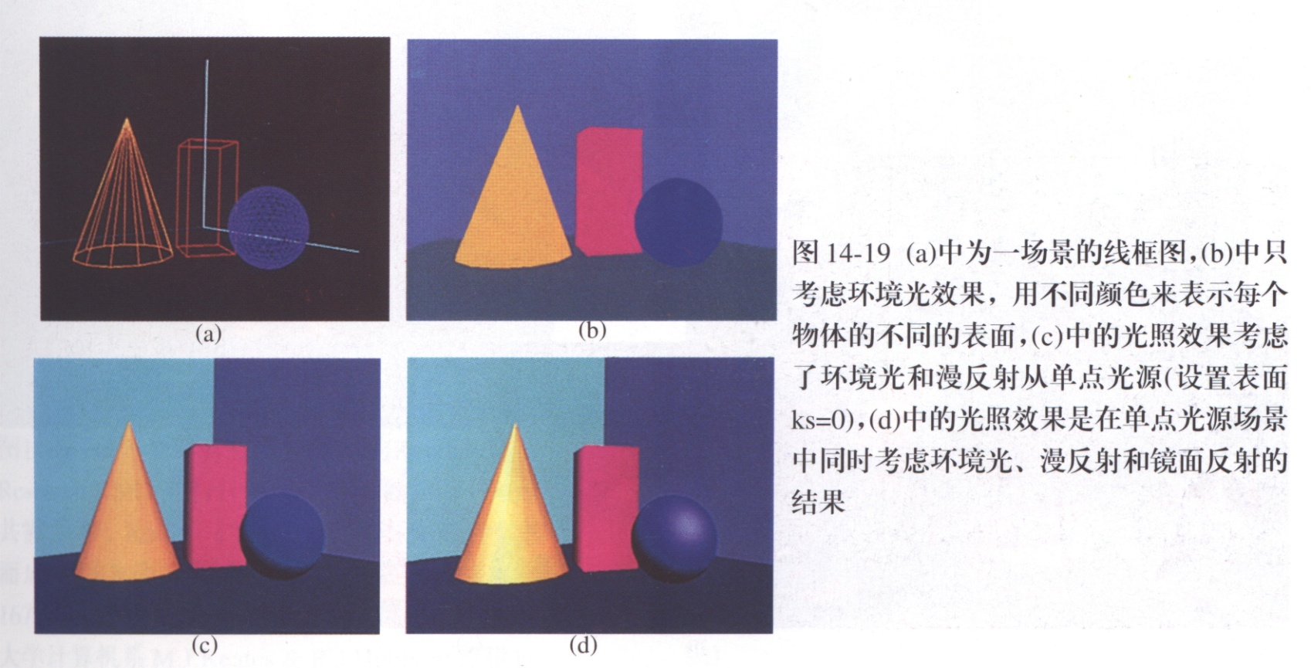
简单光照模型
环境光模型
Lambert漫反射模型
镜面反射和Phong模型

Slide 42
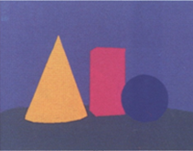
环境光模型
环境光（Ambient Light）也称为背景光或泛光
从周围环境的各个方向透射来的光，如墙壁、天空等
没有空间或方向上的特征
均匀地照射在物体的各个不同的表面上
等量地向各个方向反射
分布光源
精确模拟很耗时

Slide 43
环境光模型
近似模拟的环境光模型
物体表面环境光的漫反射系数
场景中的环境光光强

Slide 44
环境光模型
特点：物体表面对环境光反射的强度
与……无关
入射光的入射方向
观察者的观察方向
物体表面的朝向
仅与……有关
环境光强度
物体表面对环境光的反射系数（材质属性）

Slide 45
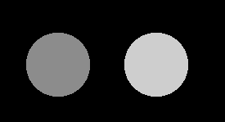
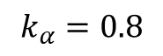
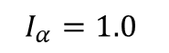
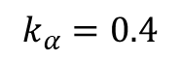
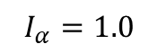
环境光模型
例子
$$I_{α}=1.0$$
$$I_{α}=1.0$$
$$k_{α}=0.4$$
$$k_{α}=0.8$$

Slide 46
环境光模型
缺点
物体各个面具有同样的亮度
只能为景物表面产生一个平淡的明暗效果
观察者很难辨别景物各个面的层次
不真实，不实用
绘制三维场景时很少仅考虑环境光的作用
通常至少要用一个点光源来照射物体

Slide 47
环境光模型
优点
在调试阶段可节省不必要的明暗度计算
如调试变换、投影、求交、消隐程序

Slide 48
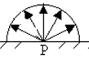
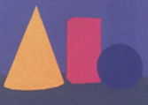
漫反射模型
漫反射光（Diffuse Reflection）
可看成光穿过物体表面层被部分吸收后重新发射出来的光
理想漫反射体
粗糙、无光泽表面
如纸张、石灰粉刷的白墙等自然界中的绝大多数景物

Slide 49
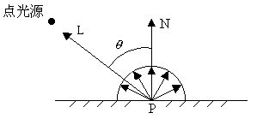
漫反射模型
Lambert余弦定律
在点光源照射下的光的反射规律
漫反射光强同入射光与物体表面法向之间夹角的余弦成正比
入射光与物体表面法向之间的夹角
点光源所发出的入射光的光强
漫反射系数或漫反射率，取决于物体表面材质的属性

Slide 50
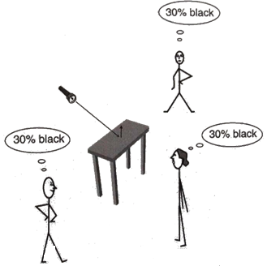
漫反射模型
特点
对光线沿各个方向做同等光强的散射
各点反射光的强度只与……有关
点光源强度、入射角
物体表面的反射系数
物体各表面的朝向
而与……无关
观察者的观察方向

Slide 51
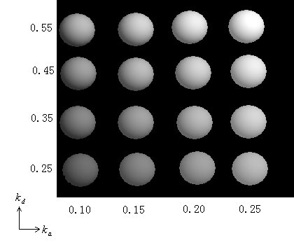

漫反射模型
将环境光与漫反射结合起来
$$I=k_{α}I_{α}+k_{d}I_{l} (N⋅L)$$

Slide 52
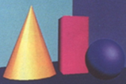
镜面反射模型
镜面反射光（Specular Reflection）
是物体的外表面对入射光的直接反射
非漫反射体
有光泽的表面，如光滑的塑料、擦亮的金属等
高光（High Light）区域
物体表面越光滑，高光区越小、越亮

Slide 53
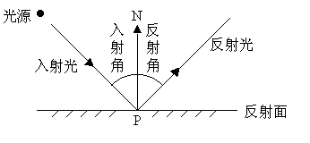
镜面反射模型
理想的镜面反射
纯镜面
入射光严格遵循光的反射定律
单向的反射出去
N
R
L
V
P
理想镜面反射

Slide 54
镜面反射模型
非理想的镜面反射
一般光滑表面
在微观上物体表面面元是由许多朝向不同的微小平面组成
其镜面反射光分布于物体镜面反射方向的周围
N
N
R
R
L
L
P
P
光滑表面的镜面反射范围较小
粗糙的物体表面反射范围较大
一般光滑表面镜面反射
粗糙表面的镜面反射

Slide 55
镜面反射模型
镜面反射光的特点
空间分布具有一定方向性
朝空间一定方向汇聚
沿镜面反射的主方向最强
在该方向四周逐渐衰减形成一定的空间分布
光强不仅取决于入射光和表面材料，还与观察方向有关
观察者只有位于一定的方向上才能看到
当视点位于镜面反射方向附近时，镜面反射光光强较强，反之较弱，甚至观察不到
具有与入射光相同的性质
镜面反射的颜色是光源颜色，与材料无关
N
R
L
P
镜面反射

Slide 56
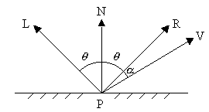
镜面反射模型
1973年，Phong Bui Tuong（博士论文）提出，简称Phong模型，是一个计算镜面反射光光强的经验公式
采用余弦函数的幂次模拟一般光滑表面的镜面反射光光强的空间分布
镜面高光指数
镜面反射方向与视线方向的夹角
入射光的光强
物体表面的镜面反射系数，入射角和入射光波长的函数
观察者观察到的镜面反射方向上的镜面反射光光强

Slide 57
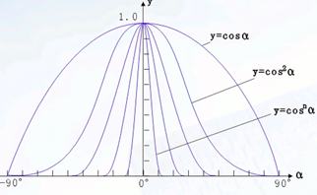
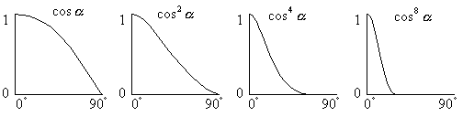
镜面反射模型
镜面高光指数
用于模拟镜面反射光在空间的会聚程度
由物体表面材质的光滑程度决定
N
R
L
P
镜面反射

Slide 58
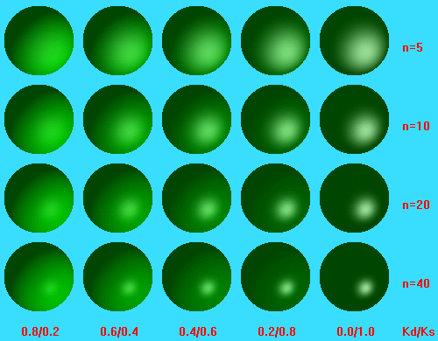
镜面反射模型
镜面高光指数
较光滑的物体表面（如金属、玻璃等）
光强的空间分布较集中，高光范围较小，宜取较大的值（大于100或更大）
粗糙的物体表面（如纸张、木材、粉笔等）
光强的分布较分散，高光范围较大，宜取较小的值（小于或接近于1）

Slide 59
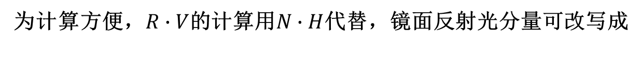
镜面反射模型
Phong光照模型表达式
$$I=k_{α}I_{α}+k_{d}I_{l}(N⋅L)+k_{s}I_{l}(R⋅V)^{n}$$
环境光
漫反射光
镜面反射光
为计算方便，$R∙V$的计算用$N∙H$代替，镜面反射光分量可改写成
N
H
L
R
θ
θ
V
α
P

Slide 60
镜面反射模型
Phong模型是真实感图形学中提出的第一个有影响的光照模型
存在问题
显示出的物体（如塑料）没有质感
环境光是常量，没有考虑物体之间相互的反射光
镜面反射的颜色是光源颜色，与物体的材料无关
镜面反射的计算在入射角很大时会产生失真

Slide 61
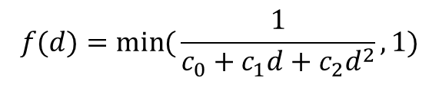
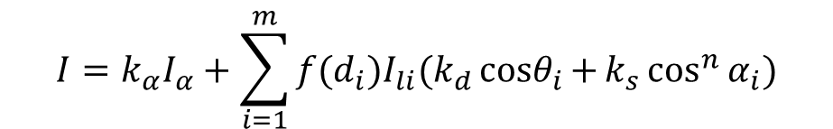
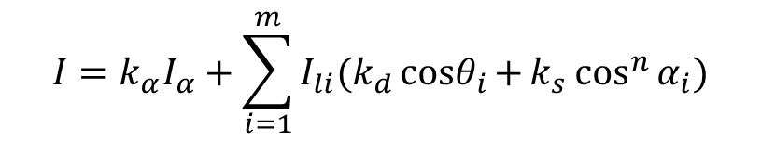
镜面反射模型
采用m个光源的Phong光照模型：产生的光线性叠加
考虑光在光源到物体表面过程中的衰减的Phong光照模型
$$I=k_{α}I_{α}+\sum_{i=1}^{m}{I_{li}(k_{d}{cosθ}_{i}{+}k_{s}\cos^{n}{α_{i}})}$$
$$I=k_{α}I_{α}+\sum_{i=1}^{m}{f(d_{i})I_{li}(k_{d}{cosθ}_{i}{+}k_{s}\cos^{n}{α_{i}})}$$
$$f(d)=\min{(}\frac{1}{c_{0}+c_{1}d+c_{2}d^{2}},1)$$

Slide 62
透明模型
透明物体
如玻璃杯、花瓶、水，不但反射光，还会透射光，可通过它看到它背后的物体
精确模拟折射现象，需要大量计算，很费时
简单透明模型
不考虑折射的影响，假设各物体间的折射率不变，即折射角总是等于入射角

Slide 63
多边形的绘制方法
均匀着色
任取多边形上一点，利用光照方程计算出它的颜色
用这个颜色填充整个多边形
适用于那些情况？
光源在无穷远处
视点在无穷远处
多边形是物体表面的精确表示

Slide 64
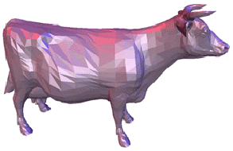
多边形的绘制方法
均匀着色优点
每个多边形只需计算一次光照方程，速度快
均匀着色缺点
相邻多边形颜色过渡不光滑
用多边形网格来逼近和表示曲面时，曲面光照效果呈现不连续的光亮度跳跃变化，产生马赫带效应（光亮度变化不连续的边界处出现过亮或过暗的条纹）

Slide 65
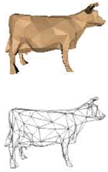
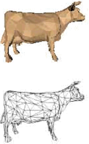
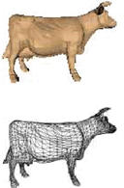
多边形表示的明暗处理
解决方法
用尽可能小的多边形来逼近和表示曲面（使光照效果中存在的不连续的光亮度跳跃变化小于人类视觉的分辨率）
光滑着色
颜色插值--Gouraud明暗处理
法向量插值--Phong明暗处理

Slide 66
Gouraud明暗处理
多边形内部各点颜色的获得：对顶点颜色双线性插值
y
3
4
1
p
扫描线
a
b
2
x
亮度双线性插值

Slide 67
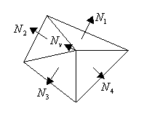
Gouraud明暗处理
步骤
对多边形网格中的每一个多边形:
计算多边形的单位法向矢量
根据其平面方程确定
平面内所有点的法向量是相同的

Slide 68
Gouraud明暗处理
步骤
对多边形网格中的每一个多边形:
计算多边形的单位法向矢量
计算多边形顶点的单位法向矢量
可取包围该顶点的各多边形平面法向量的平均值
N₁
N₂
N_{v}
N₃
N₄
V

Slide 69
Gouraud明暗处理
步骤
对多边形网格中的每一个多边形:
计算多边形的单位法向矢量
计算多边形顶点的单位法向矢量
利用光照模型计算顶点颜色
在扫描线消隐算法中，对多边形顶点颜色进行双线性插值，获得位于多边形内扫描线上各点的颜色

Slide 70
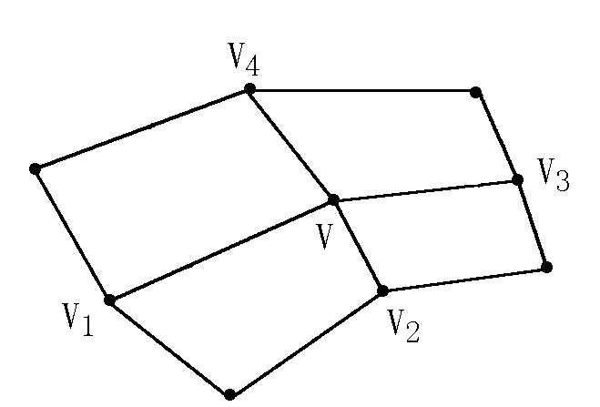
Gouraud明暗处理
问题：如果多边形平面方程未知，多边形以顶点和棱边存储，如何求顶点法向量？
顶点的法向量可取交于此顶点的各棱边叉积的平均值N_{V}﹦VV₁⊗VV₂﹢VV₂⊗VV₃﹢VV₃⊗VV₄﹢VV₄⊗VV₁
需进行模长单位化

Slide 71
Gouraud明暗处理
优点
简单易行，计算量小
只需已知顶点的法向量
缺点
只适用于简单的漫反射光照模型，不能正确模拟镜面反射高光形状
用于动态显示物体时，物体表面明暗以不规则方式进行变化，高光显示问题
线性光亮度插值引起马赫带效应
公共顶点处颜色不连续，顶点方向不具代表性

Slide 72
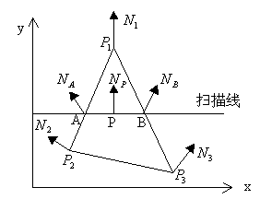
Phong明暗处理
多边形内部各点法向矢量的获得：对顶点法向矢量双线性插值

Slide 73
Phong明暗处理
步骤
计算多边形的单位法向矢量
计算多边形顶点的单位法向矢量
在扫描线消隐算法中，对多边形顶点法向矢量进行双线性插值，获得位于多边形内扫描线上各点的法向矢量
利用光照模型计算各点的颜色

Slide 74
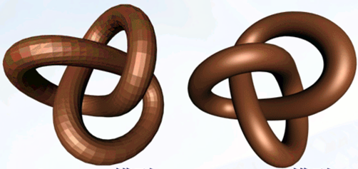
Phong明暗处理
优点
Phong方法绘制的图形比Gouraud方法更真实
缺点
计算量远大于Gouraud方法

Slide 75
光线跟踪
光线跟踪（Ray Tracing）是生成高度真实感图形的一种常用算法
采用整体和局部光照模型
真实地模拟场景中光的反射与透射，表现镜面物体的镜面映像、透明体的透明效果以及物体间的阴影
算法简单，实现方便

Slide 76
为什么引入光线跟踪?
局部光照模型
根据材料的物理性质决定高光颜色，只处理由光源发出的光（直接光）和物体对直接光的反射或折射
没有考虑物体表面间对光的反射和折射，不能表示物体间的相互光照明影响以及周围环境对景物表面的影响（间接光），镜面映像、相邻景物表面之间的色彩辉映等
基于简单光照模型的光透射模型，虽可模拟光的折射，但这种折射的计算范围很小，不能很好的模拟多个透明体之间的复杂光照明现象

Slide 77
为什么引入光线跟踪?
整体光照模型
考虑周围环境对景物表面的影响
不仅能模拟连续的明暗色调、镜面高光、阴影
还能模拟镜面映像、光的折射、相邻景物表面之间的色彩辉映等较为复杂精致的效果

Slide 78
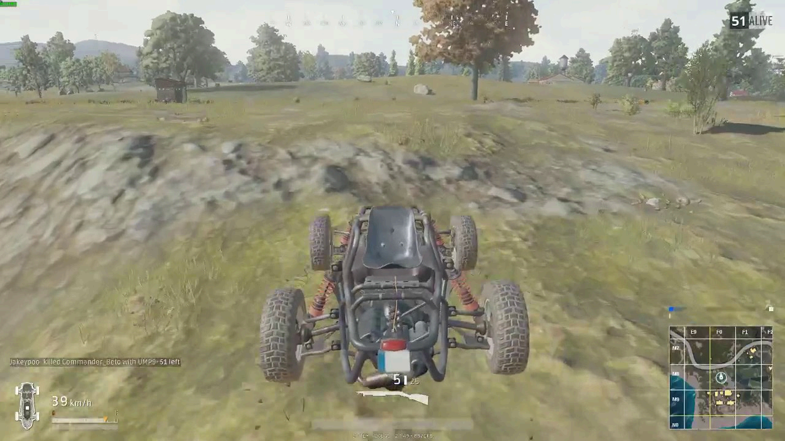

为什么引入光线跟踪?
全局效果：光线在场景中弹射不止一次
光栅化：速度快（实时），质量一般
光线跟踪：速度慢（离线），质量高

Slide 79
光线投射算法
光线投射（Ray Casting）算法由Appel于1968年提出
是建立在几何光学基础上的一种非常有效的表面可见性判别算法
对于包含曲面、特别是球面的场景有很高的效率
基本思想来源
观察者能看到景物是由于光源发出的光照射在物体上的结果，其中一部分光到达人的眼睛引起视觉
到达观察者眼中的光可由物体表面反射而来，或由表面折射或透射而来
若从光源出发跟踪光线，只有极少量的光能到达观察者眼中，效率低

Slide 80
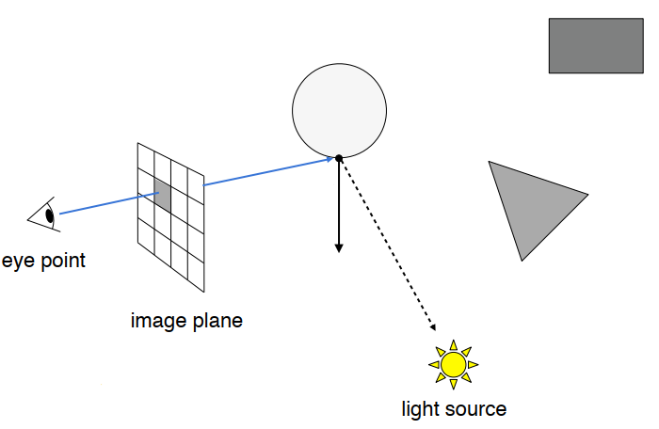
光线投射算法
基本思想
Appel提出从视点或像素出发，仅对穿过像素的光线反向跟踪
当光线路径到达一个离视点最近的可见的不透明物体的表面(即为屏幕上该像素对应的可见面)时，停止追踪

Slide 81
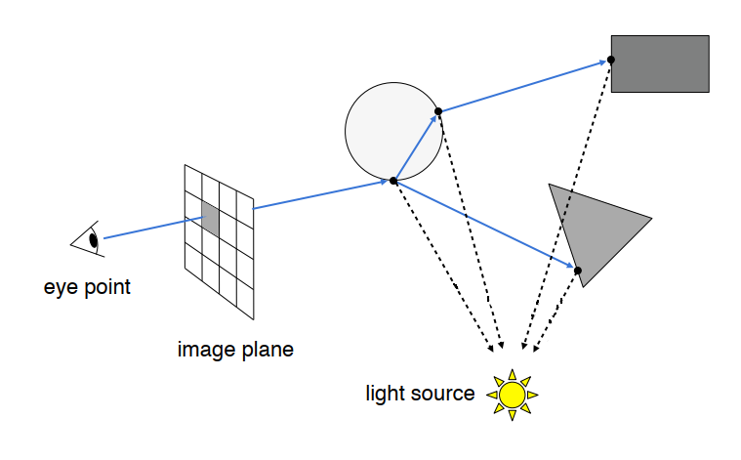
光线跟踪算法
Whitted-Style光线跟踪（Recursive Ray Tracing）
由Kay和Whitted于1979年提出，它不仅为每个像素寻找可见面，还跟踪光线在场景中的反射和折射，并计算它们对总光强的贡献

Slide 82
光线跟踪算法
光线投射
被跟踪的光线仅从每个像素到离它最近的景物为止
光线跟踪
通过跟踪多条光线在场景中的路径，以得到多个景物表面所产生的反射和折射影响
光线跟踪是光线投射算法的延伸

Slide 83
光线跟踪算法
基本思想
沿着到达视点的光线的相反方向跟踪
经过屏幕上一像素点找出与视线所交的物体表面点P₀
继续跟踪，找出影响P₀点光强的所有的光源
算出P₀点上精确的光照强度
本质上是一个递归算法
每个像素的光强度必须综合各级递归计算的结果才能获得
P₀

Slide 84
光线跟踪算法
光线跟踪结束的条件
光线与光源相交
光线与背景相交
被跟踪的光线对第一个交点处的贡献趋近于0

Slide 85
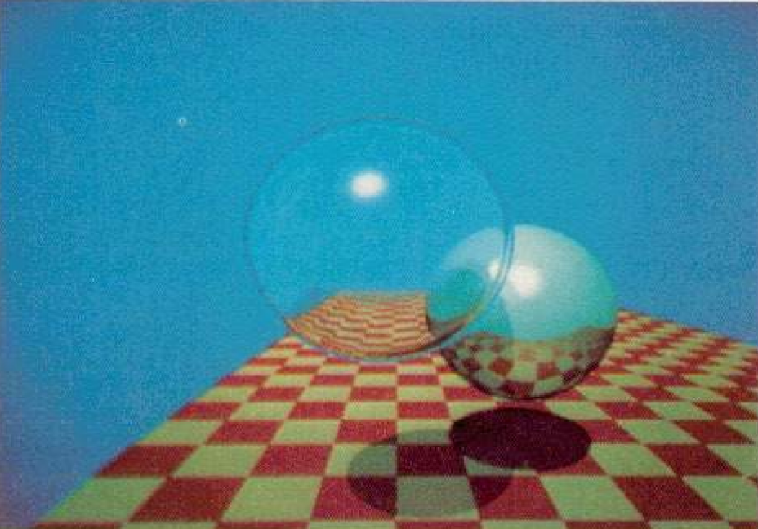
光线跟踪算法
时间
VAX 11/780(1979) 74m
PC(2006) 6s
GPU(2012) 1/30s
复杂图形的时间花费？

Slide 86
光线跟踪算法
需要从视点出发通过屏幕发射大量的光线并对它们一一进行跟踪
光线与物体的求交计算
每一条射线要与所有的物体求交，然后再对所得的全部交点排序，才能确定可见点
75%以上的工作量用于求交计算
光线跟踪算法实用的关键
线与面求交算法的效率

Slide 87
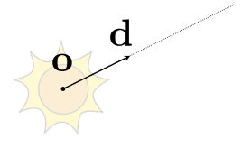

光线的定义
光线由原点和一个向量(有向的)定义:
光线上一点的计算公式
$r\left(t\right)=o+td 0≤t<∞$
$o$：原点
$d$：单位向量

Slide 88




光线与球面求交
光线上一点：$r\left(t\right)=o+td 0≤t<∞$
球面上一点p：${(p−c)}^{2}−R^{2}=0$
光线与球面求交？
${(o+td−c)}^{2}−R^{2}=0$
$at^{2}+bt+c=0$，其中
$a=d∙d$
$b=2\left(o−c\right)∙d$
$c=\left(o−c\right)∙\left(o−c\right)−R^{2}$
$$t=\frac{−b±\sqrt{b^{2}−4ac}}{2a}$$

Slide 89


光线与隐式表面求交
光线上一点：$r\left(t\right)=o+td 0≤t<∞$
隐式表面上一点p：$f(p)=0$
光线与隐式表面求交？
计算 $f(o+td)=0$的正实数根

Slide 90

光线与三角网格求交
为什么？
简单的想法：光线与每一个三角形求交
速度慢（加速方法？）
与每一个三角形只考虑交点数为0或1

Slide 91

光线与三角形求交
考虑三角形所在的平面
光线与平面求交
检查交点是否在三角形内

Slide 92



光线与平面求交
平面由它的法向量以及平面内的一点定义
平面上一点p：$\left(p−p^{′}\right)∙N=0$
求解交点：
$\left(p−p^{′}\right)∙N=(o+td−p^{′})∙N=$0
$t=\frac{(p^{′}−o)∙N}{d∙N}$ 检查
$$0≤t<∞$$

Slide 93

检查交点是否在三角形内
利用重心坐标定义三角形

Slide 94
光线跟踪算法的效率
简单的光线场景求交方法
光线与每一个三角形求交
找到最近点（最小t值）
问题
规模：像素数*三角形数（*弹射数）
非常慢！需要加速方法！

Slide 95

光线跟踪加速技术：包围盒
包围盒：包围目标的简单形体
如果光线与包围盒不相交，那它与目标物体也不相交
先测试光线与包围盒是否相交，如果相交再做光线与物体的求交计算
避免盲目求交

Slide 96

光线与包围盒求交
对包围盒的理解
三对平板的交集
轴对齐包围盒
Axis-Aligned Bounding Box
简称AABB包围盒

Slide 97



光线与AABB包围盒求交
简单例子：
计算光线与两对平板的交点
求线段的交集，确定最终结果

Slide 98

光线与AABB包围盒求交
推广到一般：
分别计算光线与三对平板的交点
求线段的交集，确定最终结果
主要思想
仅当光线进入到所有成对平板时，光线进入到包围盒内
光线离开任意一对平板时，即离开了包围盒
对每一对平板，计算$t_{min}和t_{max}$
对包围盒， $t_{enter}$= ${max⁡\{t}_{min}\}，$ $t_{exit}$= ${min⁡\{t}_{max}\}$

Slide 99

光线与AABB包围盒求交
如何确定有交点？
如果有$t_{enter}<t_{exit}$可以确定有交点吗？
注意光线是一条射线，还需要考虑
如果$t_{enter}$和$t_{exit}$都非负，说明有交点；
如果有$t_{exit}<0$,说明包围盒在光线“后面”，无交点；
如果有$t_{exit}≥0$并且$t_{enter}<0$,说明光源在包围盒内，有交点
综上，光线与AABB包围盒相交，当且仅当$t_{enter}<t_{exit}$并且$t_{exit}≥0$

Slide 100


为什么使用AABB包围盒？
一般情况下：
$\left(p−p^{′}\right)∙N=(o+td−p^{′})∙N=$0
$$t=\frac{(p^{′}−o)∙N}{d∙N}$$
AABB包围盒(例如垂直x轴情况)：
$$t=\frac{p_{x}^{′}−o}{d_{x}}$$

Slide 101
利用AABB包围盒加速光线追踪
均匀空间划分（Grid）
空间划分（KD-Tree）
物体划分以及层次包围盒（BVH）

Slide 102


均匀格子
确定包围盒->构建均匀格子->将物体存储在与物体重叠的相应格子中

Slide 103

均匀格子
与光线求交

Slide 104


均匀格子
格子的分辨率与加速效果？

Slide 105

均匀格子
格子的分辨率与加速效果？
格子数=C*物体数
三维空间中，C约为27

Slide 106

均匀格子
适用于什么场景？

Notes:


Slide 107

均匀格子
适用于什么场景？


Slide 108

空间划分

Slide 109



KD树

Slide 110
KD树的数据结构
中间节点
按照沿x轴、y轴、z轴的划分平面来划分
指向孩子节点的指针
不存储空间中的物体
叶子节点
存储空间中的物体

Slide 111








KD树
与光线求交

Slide 112




物体划分以及层次包围盒
层次包围盒（Bounding Volume Hierarchy）
确定包围盒->递归地将物体划分为两部分并重新计算包围盒->
停止后将物体存储在每一个叶子节点中

Slide 113
构建层次包围盒
如何划分一个节点?
选择一个维度做划分
技巧1:选择最长轴方向做划分
技巧2：选择中间物体位置来划分
算法停止条件？
当节点包含足够少的物体时

Slide 114
层次包围盒的数据结构
中间节点
存储包围盒
指向孩子节点的指针
叶子节点
存储包围盒
存储空间中的物体

Slide 115

层次包围盒
与光线求交

Slide 116

空间划分 vs.物体划分
空间划分（KD树）
把空间划分成不重叠的区域
空间中的一个物体可能包含在不同的区域中
物体划分（BVH）
把物体集合划分成不相交的子集
包含每个子集的包围盒在空间中可能存在重叠

Slide 117



光线跟踪优缺点
优点
成功模拟了景物表面间的镜面反射、规则透射及阴影等整体光照效果
缺点
图像过分“整洁”，阴影明显而尖锐，反射无模糊，一切都在完美的焦点上
速度慢
不能反映色彩渗透（辉映）现象
真实感图形显示的更高级算法？

Slide 118
辐射度量学（Radiometry）
Whitted-style的光线跟踪算法给出的结果是否正确？
更高级算法的基础
辐射度量学：光照度量系统及单位
准确度量光的空间特性
以物理上正确的方式进行光照计算

Slide 119



辐射度量学（Radiometry）
辐射能（Radiant energy）：电磁辐射能量（ ），单位焦耳
辐射通量（Radiant flux）：每单位时间发射、反射、传输或接收的辐射能（ ），单位瓦特
单位时间内通过传感器的光子

Slide 120

辐射度量学（Radiometry）
光度量的几种方式
辐射强度 辐照度 辐射率
（Radiant Intensity） （Irradiance） （Radiance）

Slide 121

Radiant Intensity
定义：每单位立体角的辐射通量，单位瓦特每球面度

Slide 122



Radiant Intensity
角（angles）
$θ=\frac{l}{r}$
圆的弧度$2π$
立体角（solid angles）
$Ω=\frac{A}{r^{2}}$
球的球面度$4π$

Slide 123


Radiant Intensity
微分立体角

Slide 124

Irradiance
定义：入射到表面点上每单位面积的辐射通量，单位瓦特每平方米

Slide 125

Radiance
Radiance是定义光在环境中分布的基础，与光线相关
渲染就是在计算Radiance

Slide 126

Radiance
定义：每单位立体角每单位投射面积的辐射通量，单位瓦特每球面度每平方米

Slide 127
Radiance
Irradiance：每单位投射面积的辐射通量
Intensity：每立体角的辐射通量
Radiance:
每立体角的Irradiance
每单位投射面积的Intensity

Slide 128


Irradiance vs. Radiance
Irradiance：通过面积$dA$接收的所有辐射通量
Radiance:通过面积$dA$接收的从$dω方向$来的辐射通量

Slide 129


一点处的反射
从$ω_{i}$方向来的Radiance，变成了$dA$接收到的辐射通量E
之后E将变成射向任意方向$ω_{o}$的Radiance

Slide 130


BRDF(双向反射分布函数)
Bidirectional Reflectance Distribution Function
代表了有多少光可以由任一入射方向反射到任一出射方向

Slide 131

反射方程

Slide 132

反射方程
反射的Radiance取决于入射的Radiance
在场景中的另外一点,入射的Radiance取决于反射的Radiance

Slide 133


渲染方程
反射方程
渲染方程（假设所有方向都指向外侧）

Slide 134

渲染方程的理解

Slide 135

渲染方程的理解

Slide 136

渲染方程的理解

Slide 137

渲染方程的理解

Slide 138


渲染方程的理解
积分形式
离散化为一个简单的矩阵方程（L,E为向量，K是光传输矩阵，可理解为一个反射操作符）

Slide 139

渲染方程的理解
求解L

Slide 140

光线跟踪

Slide 141

光线跟踪

Slide 142

光线跟踪

Slide 143

光线跟踪

Slide 144

光线跟踪

Slide 145

光线跟踪

Slide 146

光线跟踪

Slide 147

光线跟踪

Slide 148


概率知识
随机变量$X$
概率密度函数PDF（probability density function）
$$X\sim p\left(x\right)$$
例子：均匀的PDF
$X$取值1、2、3、4、5、6
$p(1)=p(2)=p(3)=p(4)=p(5)=p(6)$

Slide 149



概率知识
概率分布
满足
$$p_{i}=\frac{1}{6}$$

Slide 150


概率知识
期望
例子：

Slide 151



概率知识
连续型随机变量的概率密度函数PDF
满足
期望

Slide 152

蒙特卡罗积分
蒙特卡罗积分是一种使用概率理论（通过大量随机数采样）进行数值计算以求取积分分方法

Slide 153

蒙特卡罗积分
为什么要使用蒙特卡罗积分？
怎么做？（相比于黎曼积分）

Slide 154



蒙特卡罗积分
定义积分
定义随机变量
则有

Slide 155


蒙特卡罗积分
如果是均匀随机变量，则有

Slide 156


路径追踪（Path Tracing）
Whitted-Style光线跟踪算法
总是做镜面反射、折射
在漫反射表面停止弹射

Slide 157

路径追踪（Path Tracing）
利用渲染方程
如何求解积分？
如何解决递归问题？

Slide 158

路径追踪（Path Tracing）
简单情况：考虑一个点的直接光照

Slide 159

路径追踪（Path Tracing）
简单情况：考虑一个点的直接光照

Slide 160

路径追踪（Path Tracing）
如果考虑全局光照呢？

Slide 161

路径追踪（Path Tracing）
如果考虑全局光照呢？

Slide 162

路径追踪（Path Tracing）
N的取值？

Slide 163

路径追踪（Path Tracing）
N=1

Slide 164

路径追踪（Path Tracing）
通过每一像素，追踪更多光线，求平均的Radiance

Slide 165

路径追踪（Path Tracing）
类似光线投射

Slide 166
路径追踪（Path Tracing）
递归程序何时停止？
Cutting #bounces == cutting energy!

Slide 167

路径追踪（Path Tracing）
俄罗斯轮盘赌Russian Roulette (RR)

Slide 168


路径追踪（Path Tracing）
俄罗斯轮盘赌Russian Roulette (RR)
期望：
$$E=P∗{(L}_{o}/P)+(1−P)∗0=L_{o}$$

Slide 169

路径追踪（Path Tracing）
正确！效率？

Slide 170
光线追踪算法
早期
Whitted style ray tracing
现代
Path tracing
Photon mapping
……

Slide 171
SmallPT
理论上，光线追踪算法可以完整地模拟物理世界中的光照
实际上，所有光线追踪算法都包含了一些近似优化，将运算开销控制在可接受的数量级内
Rhythm & Hues Studios公司的程序员Kevin Beason曾于2010年编写过一个名为 SmallPT的C++程序，仅包含99行代码，实现了最简单的光线追踪效果。

Slide 172
SmallPT
理论基础
渲染方程
蒙特卡罗积分
路径追踪
SmallPT算法
使用蒙特卡罗方法，对每一次反射或折射不再进行积分，而是随机选取一条可能的反射或折射光线进行追踪。在开始追踪的源头处，重复多次追踪操作以求取期望。

Slide 173


SmallPT
单个像素光追算法的具体步骤：
从每个像素P处发出一条射线R，其方向与入射到相机并产生该像素的光线相反。
求此射线与场景中物体的交点$P_{1}$，如有多个交点，取距离相机最近的那个，如没有交点，返回背景色。
$P_{1}$射向P的光线强度，为$P_{1}$本身发射光强度E，加上反射光或折射环境光的强度。
E:如果$P_{1}$处是光源，则E为光源的强度，否则为0。
$R_{1}$:根据$P_{1}$处表面的性质，按概率随机取一次反射射线$R_{2}$,重复步骤2，递归地求取直到满足一些特定条件停止递归。
对于单个像素，重复大量的次数求取平均值，作为此像素的颜色

Slide 174
SmallPT代码
#include <math.h>
#include <stdlib.h>
#include <stdio.h>
struct Vec {……};
struct Ray {……};
enum Refl_t { DIFF, SPEC, REFR }; // material types, used in radiance()
struct Sphere {……};
Sphere spheres[] = {……};
inline double clamp(double x){ return x<0 ? 0 : x>1 ? 1 : x; }
inline int toInt(double x){ return int(pow(clamp(x),1/2.2)*255+.5); }
inline bool intersect(const Ray &r, double &t, int &id){……}
Vec radiance(const Ray &r, int depth, unsigned short *Xi){……}
int main(int argc, char *argv[]){……}

Slide 175

SmallPT代码解析
定义Vec结构体描述三维矢量，重载运算符实现矢量运算

Slide 176

SmallPT代码解析

Slide 177

SmallPT代码解析
通过定义射线的出射点o和出射方向d来定义射线

Slide 178


SmallPT代码解析
定义场景：整个场景由一个房间，一个光源和两个球体组成。SmallPT将场景全部用球体来表示，房间的墙壁用直径极大的球体(使观察者感受不到墙壁是弯曲的)来表示。

Slide 179


SmallPT代码解析
球体对象的表示/射线与球体相交

Slide 180


SmallPT代码解析
射线与球体相交（复习）：如果相交返回射线原点与交点的距离

Slide 181

SmallPT代码解析
使用球体表示场景

Slide 182

SmallPT代码解析
使用球体表示场景

Slide 183

SmallPT代码解析
main函数
Notes:
首先，定义需要渲染图像的宽度（1024），高度（768），对每个像素的采样次数（命令行参数传入，或 120 次）。注意，变量 samps 的值是采样次数的 1/4，在这个例子中，最终渲染在图像上的每一个像素，又会拆分成 4 个子像素进行追踪和采样，而 samps 的值是子像素的采样次数。
然后，使用射线类的变量 cam 来表示相机，射线的原点 cam.o 即是相机的位置，而射线的方向 cam.d 是相机朝向的方向。由于相机本身的位置只是一个点，所以需要把渲染出的图像视为在屏幕前方（亦或是后方，参考一下眼球和相机的构造）不远处的一块矩形幕布，抵达相机的光线穿透幕布时会在与幕布的交点 PP 处留下颜色，这样就在幕布上投影了。只要幕布的分辨率和宽高比不变，其距离相机的远近与最终结果是无关的，所以程序直接设定幕布与相机的距离是 1，设定幕布本身的高度为 0.5135（配合像素尺寸的宽高比，其实这里已经暗含了相机的水平和垂直视场角的信息）。然后，求取长度等于幕布真实宽度 0.5135*w/h 的水平矢量 cx（平行于 X 轴），求取长度等于幕布真实高度 0.5135 的垂直矢量 cy（通过 cx 与 cam.d 叉乘而来）。
再接着，生成长度为 w*h 的 Vec 类型数组 c 备用。这个数组的作用是存储渲染的结果。
最后，遍历宽度和高度，对每一个像素进行渲染，并将渲染得到值写入到数组 c 中，并将其输出为 PPM 格式的图片，以便打开查看渲染效果。

Slide 184

SmallPT代码解析
开始渲染前的一些准备工作：确定相机和输出图像（PPM格式略）
Notes:
然后，使用射线类的变量 cam 来表示相机，射线的原点 cam.o 即是相机的位置，而射线的方向 cam.d 是相机朝向的方向。由于相机本身的位置只是一个点，所以需要把渲染出的图像视为在屏幕前方（亦或是后方，参考一下眼球和相机的构造）不远处的一块矩形幕布，抵达相机的光线穿透幕布时会在与幕布的交点 P 处留下颜色，这样就在幕布上投影了。只要幕布的分辨率和宽高比不变，其距离相机的远近与最终结果是无关的，所以程序直接设定幕布与相机的距离是 1，设定幕布本身的高度为 0.5135（配合像素尺寸的宽高比，其实这里已经暗含了相机的水平和垂直视场角的信息）。然后，求取长度等于幕布真实宽度 0.5135*w/h 的水平矢量 cx（平行于 X 轴），求取长度等于幕布真实高度 0.5135 的垂直矢量 cy（通过 cx 与 cam.d 叉乘而来）。
再接着，生成长度为 w*h 的 Vec 类型数组 c 备用。这个数组的作用是存储渲染的结果。
最后，遍历宽度和高度，对每一个像素进行渲染，并将渲染得到值写入到数组 c 中，并将其输出为 PPM 格式的图片，以便打开查看渲染效果。

Slide 185


SmallPT代码解析
子像素采样

Slide 186


SmallPT代码解析
子像素采样
对每一个像素,都将其拆分为2x2一共4个子像素。一个当然的想法是，以子像素的中心点$P_{s}$作为射线的出发点开始追踪，但是由于每个子像素都会进行 samps 次光追取均值，所以这里就引入了一次随机过程：以子像素的中心点，在一个像素大小的范围内进行一次随机采样，并以采样到的点$P_{i}$为射线的出发点，进行一次光追。对每个子像素完成samps 次光追，依次以$P_{1}，P_{2}$ ……为出发点，最后求均值

Slide 187


SmallPT代码解析
子像素采样
为了使渲染的质量更高一些（达到相同渲染质量所需的采样次数更小一些），这里对随机过程进行了优化：对随机数进行了一次tent滤波。此滤波函数将 x 从[0,2] 区间映射到了[−1,1]，当 x为随机的值时，f(x) 的分布更向中点值 0 集中

Slide 188


SmallPT代码解析
子像素采样
拿到经过滤波后的随机数 dx，dy，计算 $P_{i}$在整个画布中的归一化坐标（假设成为$n_{x}$和 $n_{y}$，如 nx=(sx+0.5+dx)/2+x)/w-0.5），再乘以之前求得的画布真实尺寸矢量 cx 和 cy，加上相机本身的方向矢量 d，就得到了最终从相机原点射向 $P_{i}$的矢量 D，即代码中的 d。

Slide 189
SmallPT代码解析
子像素采样
最后调用 radiance,沿着穿过此子像素的射线,在140倍远（让光追的开始点进到盒子里面，而不会直接被朝前的表面挡掉）的地方开始进行光线追踪算法。进行samps次,取均值,再基于4个子像素再取一次均值,就得到了这个像素的颜色。

Slide 190


SmallPT代码解析
radiance函数
Notes:
函数 radiance() 接收三个参数，射线 r，深度 depth 和随机种子 Xi。此函数是一个递归函数，在计算射线颜色时候，遇到反射或折射，会计算出下一次反射或折射的射线，然后递归调用自己求算下一次射线的颜色。深度 depth 标记了反射/折射的次数
首先，对场景中的所有球体对象，尝试求取射线与之交点。函数 intersect() 负责做这件事：遍历 spheres 数组，依次调用 sphere 对象上的 intersect() 方法，并保留最小的正值 t 和对应球体在 spheres 数组中的索引 i。
如果没有任何对象与之相交，直接返回黑色（递归的结束条件 1）。
如果检测到有球体与射线相交，首先检查当前深度是否大于了 5（之前已经经过了 5 次反射或折射），如果是，那么遵循一个概率来随机地决定采取以下哪一种方案：
Else 放弃反射光的贡献，直接返回物体的出射光——虽然大部分时候是 0（递归的结束条件 2）。
If 继续追踪光线。
接着，如果深度小于等于 5，那么不管物体的颜色值如何，都会正常地递归地进行光线追踪。

Slide 191




SmallPT代码解析
radiance函数:漫反射
Notes:
最后，递归地调用 radiance() 函数，将反射光线作为参数传入，传入已自增过一次的深度和随机种子。其结果乘以表面的颜色，再加上球体表面的发射光颜色，作为结果返回。这就是此光追算法对散射表面的处理。

Slide 192


SmallPT代码解析
radiance函数:镜面反射

Slide 193


SmallPT代码解析
radiance函数:折射
根据折射定理：光线从折射率为$n_{1}$的介质折射到折射率为$n_{2}$的介质时，折射角满足

Slide 194


SmallPT代码解析
radiance函数:全反射

Slide 195


SmallPT代码解析
radiance函数:全反射

Slide 196


SmallPT代码解析
radiance函数:正常折射

Slide 197

SmallPT代码解析
radiance函数:正常折射

Slide 198

SmallPT代码解析
radiance函数:正常折射

Slide 199

SmallPT代码解析
radiance函数:正常折射

Slide 200


SmallPT代码解析
radiance函数:正常折射

Slide 201
课下
SmallPT作者提供的PPT
SmallPT扩展版本代码：218行
作业：Photon Mapping原理简述

